Slide 1
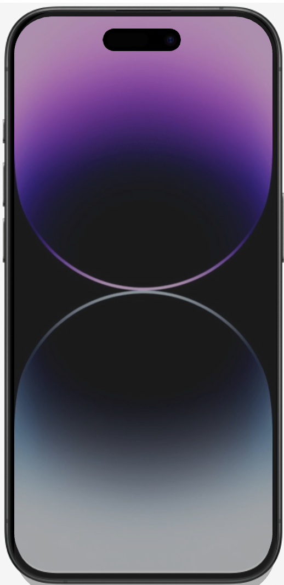

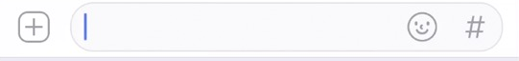
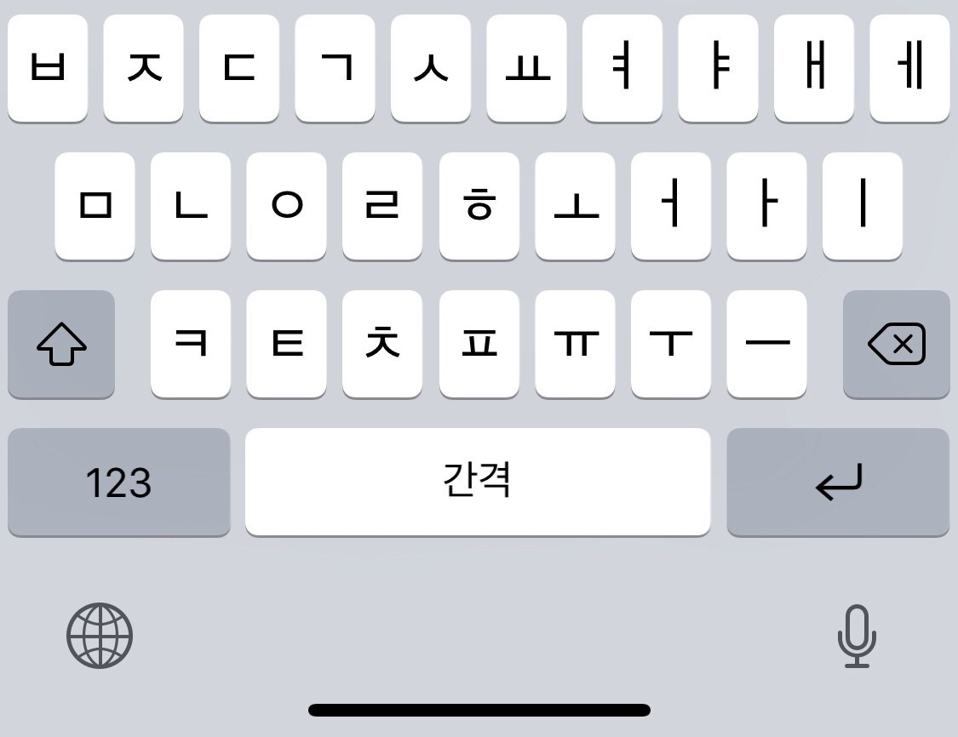

Slide 2
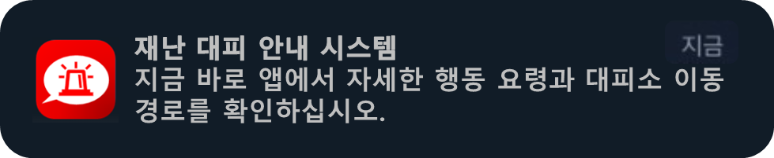


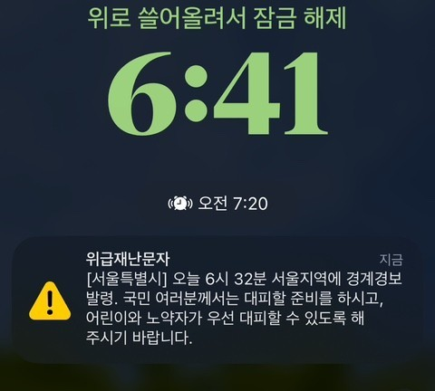

위급재난문자
[서울특별시] 오늘 6시 32분 서울지역에 경계경보 발령. 국민 여러분께서는 대피할 준비를 하시고, 어린이와 노약자가 우선 대피할 수 있도록 해 주시기 바랍니다.
지진경보에 따른 대피 메뉴얼
1.지진으로 흔들릴 때는?
∙ 지진으로 흔들리는 동안은 탁자 아래로 들어가 몸을 보호하고, 탁자 다리를 꼭 잡습니다.
2. 흔들림이 멈췄을 때는?
∙ 흔들림이 멈추면 전기와 가스를 차단하고 문을 열어 출구를 확보합니다.
∙ 산사태, 절벽 붕괴에 주의하고 안전한 곳으로 대피합니다.
∙ 해안에서 지진해일 특보가 발령되면 높은 곳으로 이동합니다.
몸이 불편하신 분은 이렇게 행동합니다.
3. 시력이 좋지 않거나 시각장애가 있는 경우
∙ 지진 상황에서는 유리 파편, 건물 잔해
등으로 도로가 위험하기 때문에 걸을 수
있는 아이라도 안고 대피해야 합니다.
업을 때에는 머리를 보호하고, 안거나
업더라도 반드시 신발을 신깁니다.
재난 대피 안내 시스템
지금 바로 앱에서 자세한 행동 요령과 대피소 이동 경로를 확인하십시오.
내용
[금호 2-3가동] [00 대피소]로 신속히 이동하십시오.
자세한 행동 요령과 대피소 이동 경로는 앱에서
확인하십시오

Slide 3
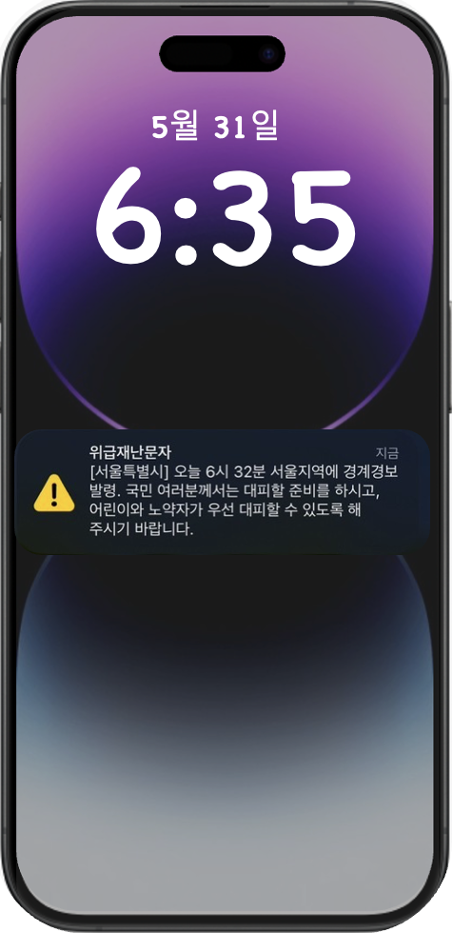
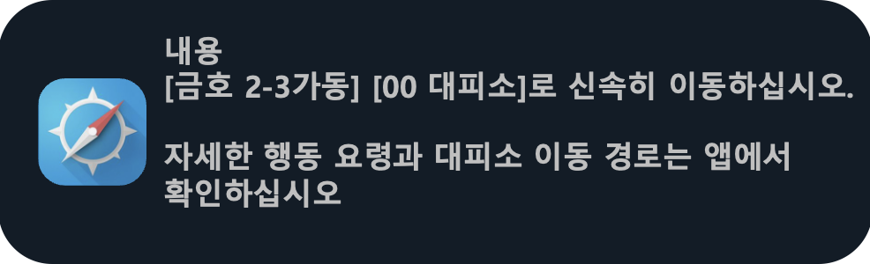


Slide 4
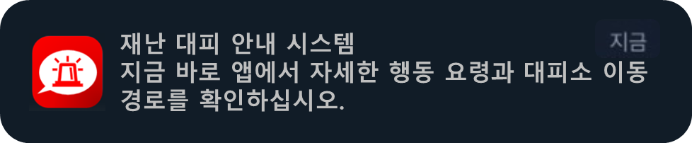
5월 31일
6:35
5월 31일
6:35

Slide 5
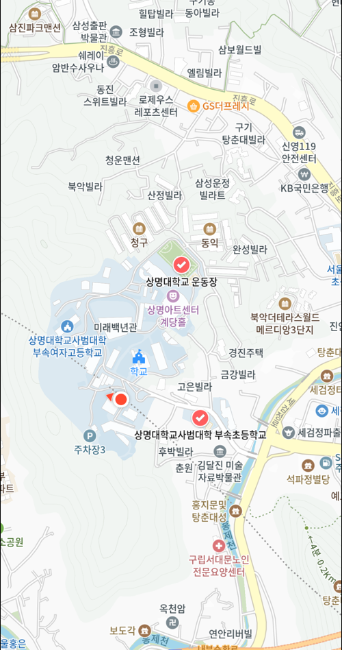
재난 대피안내 시스템
재난 대피안내 시스템
있는 아이라도 안고 대피해야 합니다.
업을 때에는 머리를 보호하고, 안거나
업더라도 반드시 신발을 신깁니다.
지진경보에 따른 대피 메뉴얼
1.지진으로 흔들릴 때는?
∙ 지진으로 흔들리는 동안은 탁자 아래로 들어가 몸을 보호하고, 탁자 다리를 꼭 잡습니다.
2. 흔들림이 멈췄을 때는?
∙ 흔들림이 멈추면 전기와 가스를 차단하고 문을 열어 출구를 확보합니다.
∙ 산사태, 절벽 붕괴에 주의하고 안전한 곳으로 대피합니다.
∙ 해안에서 지진해일 특보가 발령되면 높은 곳으로 이동합니다.
몸이 불편하신 분은 이렇게 행동합니다.
3. 시력이 좋지 않거나 시각장애가 있는 경우
∙ 지진 상황에서는 유리 파편, 건물 잔해
등으로 도로가 위험하기 때문에 걸을 수
있는 아이라도 안고 대피해야 합니다.
업을 때에는 머리를 보호하고, 안거나
업더라도 반드시 신발을 신깁니다.
지진 재난 경보에 따른 주변 지진 대피소 위치입니다.
자세한 내용은 지도를 눌러 확인하세요.

Slide 6
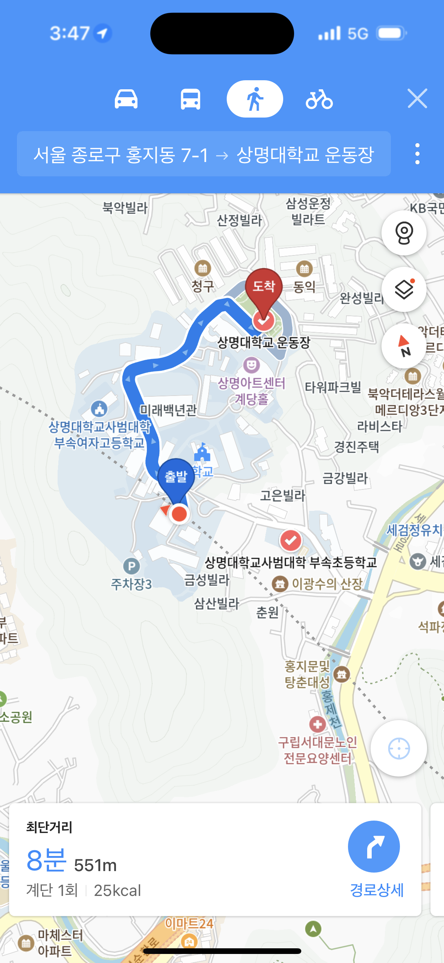
재난 대피안내 시스템
상명대학교 운동장
수용인원 :
혼잡도 :
시설면적 :
현재 학교에 있어
현재 학교에 있을 때의 대응 요령은 다음과 같습니다.
1. 학교 내에서의 대응:
책상 아래로 들어가 책상 다리를 꼭 잡습니다.
2. 흔들림이 멈추면:
질서를 지키며 운동장으로 대피합니다.
따라서, 학교에 계신다면 먼저 책상 아래로 들어가서 책상 다리를 꼭 잡고, 지진 흔들림이 멈추면 질서를 지키며 운동장으로 대피하시면 됩니다.

Slide 7
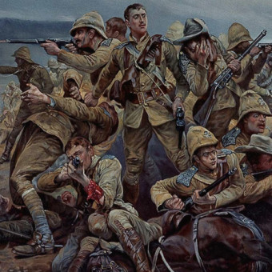
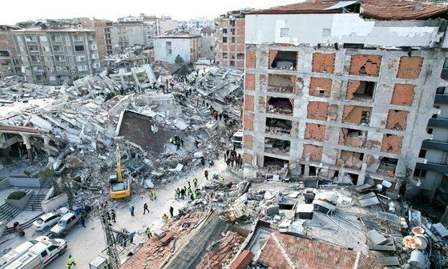
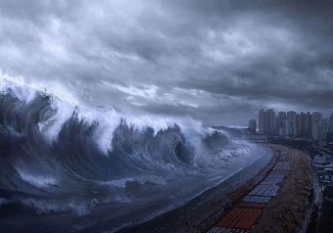
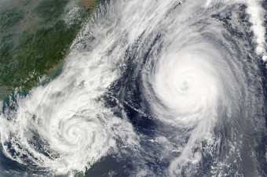
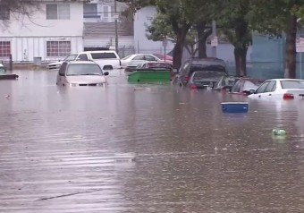
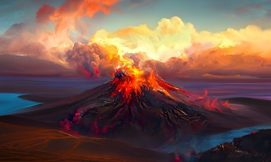

Slide 8
